Slide 1


שנת 2016 / 2017
התחבורה הציבורית בישראל
סקירת הענף
ינואר 2018

Slide 2
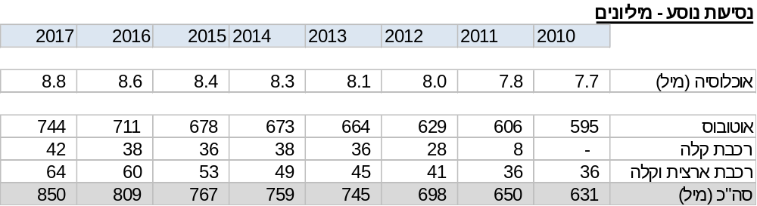
נסיעות נוסע - מיליונים
2

Slide 3
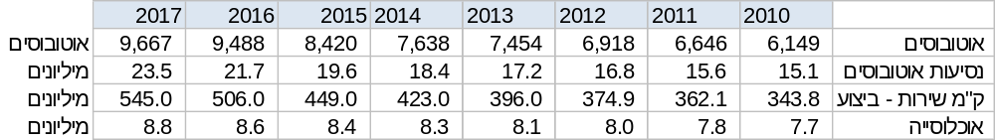
התפתחות התחבורה הציבורית בישראל
3

Slide 4
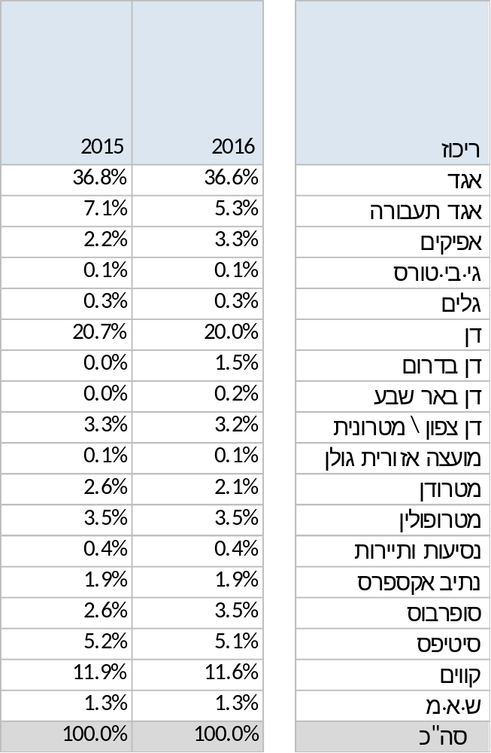
התפלגות נסיעות נוסע באוטובוסים ציבורים לפי מפעיל – 2016 מול 2015
4

Slide 5


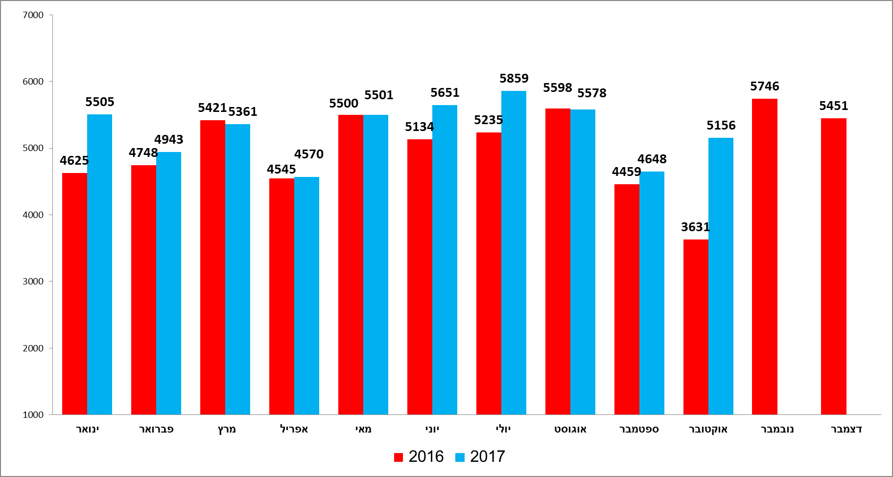
נסיעות נוסע רכבת לפי חודש (באלפים)
ינואר – אוקטובר 2017 לעומת התקופה המקבילה בשנת 2016
אוקטובר
שנה | רכבת
2016 | 48,896
2017 | 52,772
% שינוי 2017 לעומת 2016 | 8%
מקור: דיווח רכבת ישראל

Slide 6
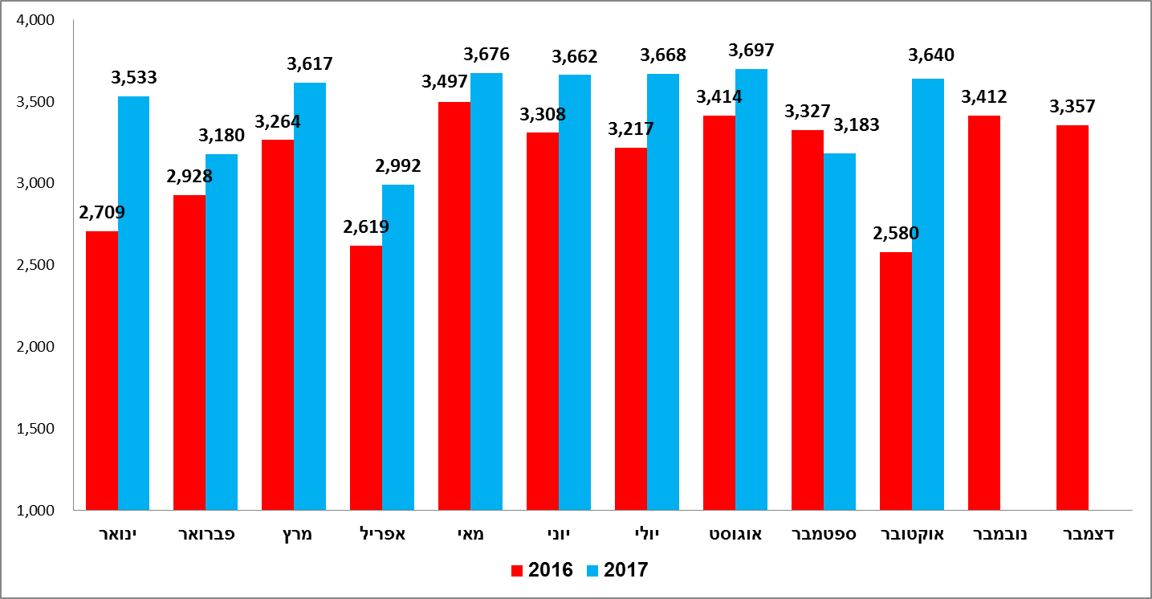
נסיעות נוסע רכבת קלה לפי חודש (באלפים)
ינואר – אוקטובר 2017 לעומת התקופה המקבילה בשנת 2016
אוקטובר
שנה | רכבת קלה
2016 | 30,864
2017 | 34,848
% שינוי 2016 לעומת 2015 | 13%
מקור: תכנית אב לתחבורה ירושלים

Slide 7
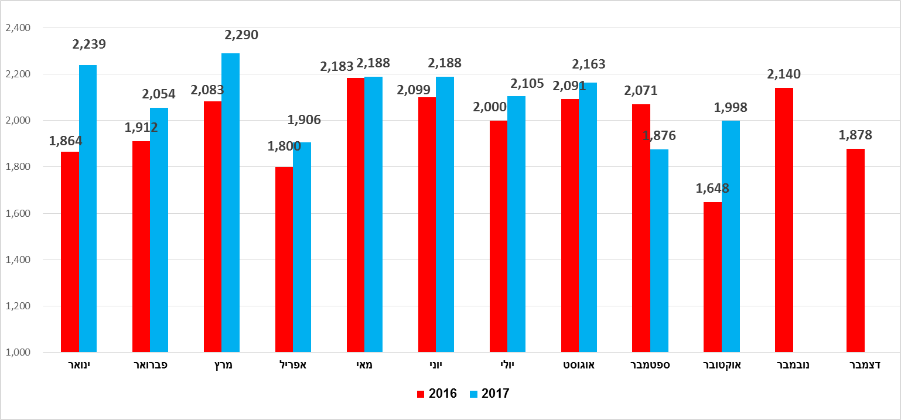
נסיעות נוסע מטרונית לפי חודש (באלפים)
ינואר – אוקטובר 2017 לעומת התקופה המקבילה בשנת 2016
אוקטובר
שנה | מטרונית
2016 | 19,751
2017 | 21,007
% שינוי 2017 לעומת 2016 | 6.4%
מקור: חב' יפה נוף

Slide 8
תודה
8

